Slide 1
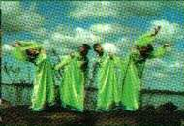
Коренные малочисленные народы хабаровского края

Slide 2
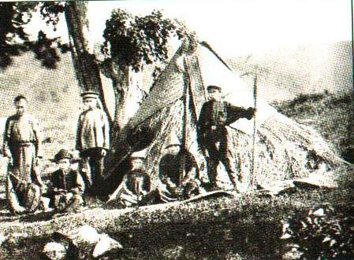
Коренные народы
Предки современных коренных малочисленных народов Севера появились на территории края в глубокой древности (по данным археологов - в период неолита 5-4 тыс. лет назад).
Но действительно коренными для территории Хабаровского края являются лишь восемь народов: нанайцы, негидальцы, нивхи, орочи, удэгейцы, ульчи, эвенки, эвены.
За исключением нивхов, все эти народы по лингвистическому признаку относят к тунгусо-маньчжурской группе.

Slide 3
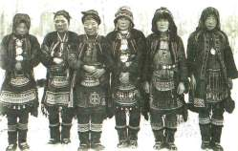
Коренные народы
После появления на территории края русских переселенцев (в середине 19 века) численность коренных народов стала стремительно сокращаться.
Основной причиной этого было распространение инфекционных болезней (оспа, корь и др.)
К началу 20 века сложилась критическая ситуация – коренным народам Севера грозило полное вымирание. Однако были проведены мероприятия, направленные на охрану здоровья, повышение материального благосостояния, развития культуры. Численность народов Севера значительно возросла.

Slide 4
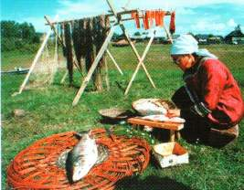
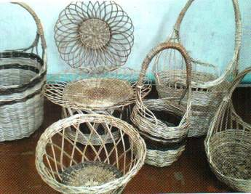
Коренные народы
К традиционным отраслям их хозяйствования: рыболовству, охоте, оленеводству – добавились народные художественные промыслы, промышленность, лесозаготовки и др.
В то же время политика ускоренного промышленного освоения народов Севера и интенсивного включения коренных народов в единую общехозяйственную систему страны отрицательно повлияла на их здоровье, привела к утрате многих элементов традиционной культуры, обострению социальных проблем.

Slide 5
Нанайцы (устаревшее название гольды)

Slide 6
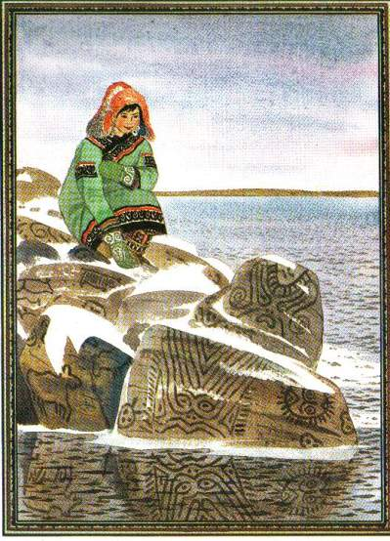
Нанайцы
Народ, проживающий на территории Хабаровского края (Нанайский, Комсомольский, Амурский районы)
Численность 12355 человек.
В крае проживает 88 %.

Slide 7
нанайцы
В этногенезе нанайцев участвовали потомки древнего амурского населения и различные тунгусоязычные народы.
Традиционно занимаются рыбной ловлей, в меньшей степени – охотой, собирательством.

Slide 8
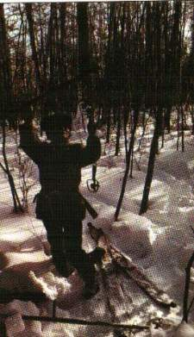
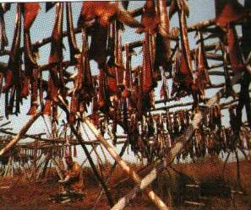
Реки, в первую очередь Амур, и окружающая тайга кормили и одевали нанайцев, обеспечивали семьи всем необходимым

Slide 9
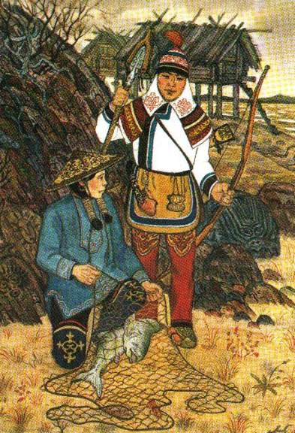
Охота
Орудиями охоты были лук со стрелами, копьё, различные самострелы, петли, сетки на мелких пушных зверей.
Ружья на охоте стали использоваться только вначале ХХ века.

Slide 10
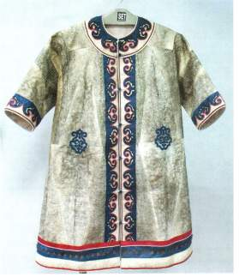
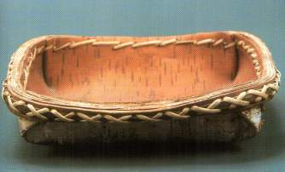
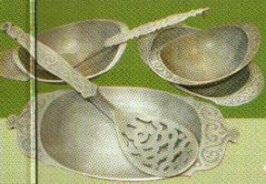
история
В хозяйственном календаре нанайцев пять месяцев носят названия рыб.
Раньше, до прихода русских, одежду и обувь они делали из рыбьей кожи, а домашнюю утварь из дерева и бересты.

Slide 11
Нанайцем (гольдом) был Дерсу Узала, друг и проводник В.А. Арсеньева
Картина
Андрея Иченгаевича Бельды «Проводник Арсеньева» 1973 год

Slide 12
Китайская делегация в нанайском селе Джари
Делегация из провинции Хэйлунцзяна КНР на праздновании 360-летия села Джари. 2007 год

Slide 13
Нанайцы, проживающие в Китае
Около 5 тыс. нанайцев проживает в Китае, между реками Сунгари и Уссури.
В Поднебесной их называют хэчже. Переселены они были предками маньчжуров с низовий Амура.
На протяжении десятилетий какие-либо контакты между нанайцами, разделёнными советско-китайской границей, были исключены.В КНР хэчже подвергались тотальной китаизации, так что сегодня родным языком здесь практически уже никто не владеет.

Slide 14
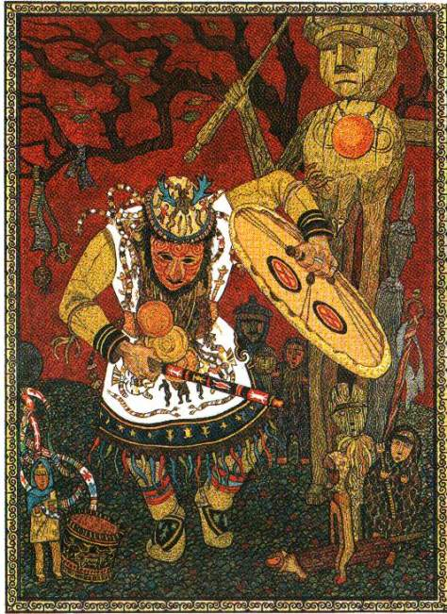
Удэгейцы (лесные люди)

Slide 15
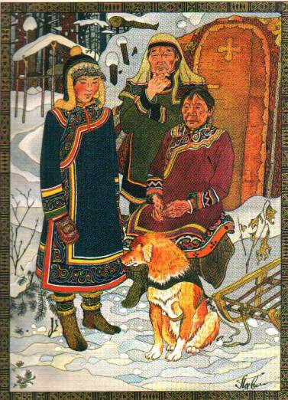
Удэгейцы
Народ, проживающий в Приморье и Хабаровском крае 9по склонам хребта Сихатэ-Алинь).
В формировании удэгейского этноса участвовали аборигенные и пришлые тунгусские народы.
Численность 1165 человек. 37%-в крае.

Slide 16
Удэгейцы
Традиционное хозяйство основывалось на охоте.
Рыболовство, являющееся основой традиционной экономики практически всех народов Нижнего Амура, играет в их хозяйстве вспомогательную роль
К подсобному промыслу относится собирательство.

Slide 17
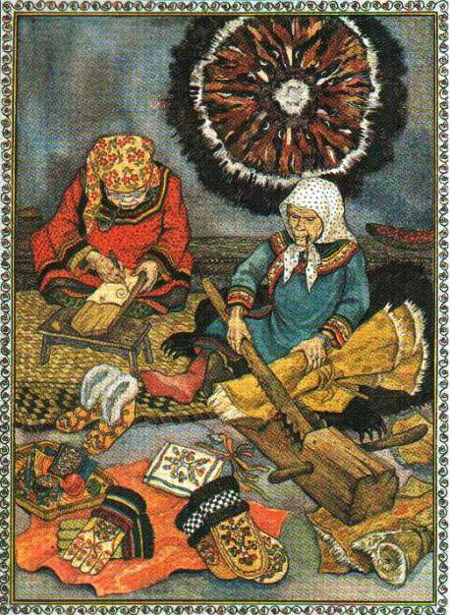
Негидальцы ( устаревшее название гиляки, орочены)

Slide 18
Негидальцы
Народ, проживающий на территории районов им. Полины Осипенко и Ульчского Хабаровского края.
Предположительно, негидальский этнос возник в результате смешения эвенков с нивхами и ульчами.
Численность 806 человек.
В крае проживает 85,5 %.

Slide 19
Негидальцы
Традиционным видом охоты негидальцев является промысел пушного зверя: соболя, колонка, лисицы, зайца, белки, выдры.
Занимаются негидальцы и рыбным промыслом, заготавливают рыбу впрок, чтобы прокормить семью.

Slide 20
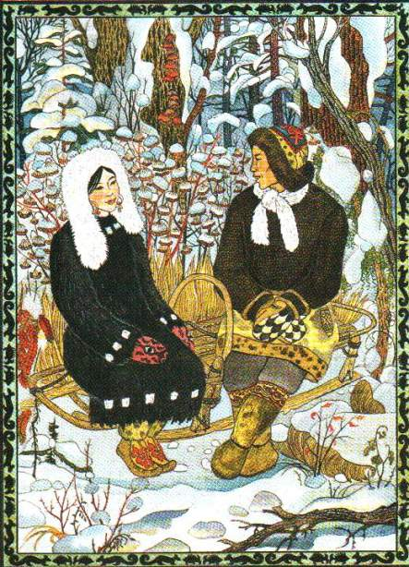
Нивхи (устаревшее название гиляки)

Slide 21
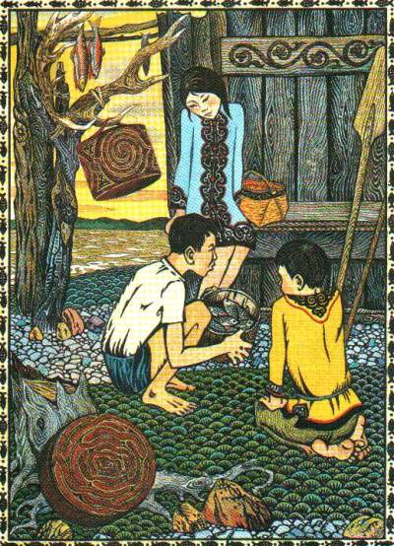
нивхи
Народ, проживающий на территории Хабаровского края и на острове Сахалин
Самоназвание нивх, что означает «человек».
Предположительно, нивхи являются прямыми потомками древнейшего населения Сахалина и Нижнего Амура.
Численность 5287 человек.
В крае проживает 51,1 %.

Slide 22
нивхи
Язык нивхов уникален, генетически он не связан ни с одним из известных языков; условно относится к палеоазиатским языкам.
Традиционное хозяйство нивхов основано на рыболовстве и морской охоте

Slide 23
Орочи (самоназвание орочисэл или нани «местный житель»)

Slide 24
орочи
Народ, проживающий в Хабаровском крае (Ванинский, Комсомольский и Советско-Гаванский районы)
В этногенезе орочей участвовали аборигенные и пришлые эвенкийские народы.
Численность 884 человека.
В крае проживает 56,5 %.

Slide 25
Орочи
Народ, проживающий на территории Хабаровского края, по берегам рек Тумнин и Амур (Ванинский, Комсомольский и Советско-Гаванские районы).
В этногенезе орочей участвовали аборигенные и пришлые эвенкийские народы.
Численность 884 человека.
В крае проживает 56,5 %.

Slide 26
Орочи
Основные занятия – охота ( в том числе и морская), рыболовство.

Slide 27
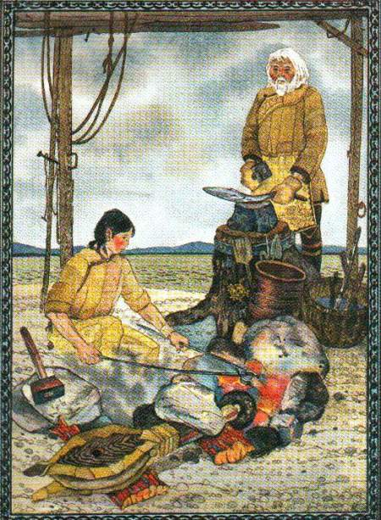
Ульчи (устаревшее название мангуны – «амурские люди»)

Slide 28
ульчи
Народ, проживающий на территории Хабаровского края в нижнем течении реки Амур.
В этногенезе ульчей участвовали нанайцы, нивхи, негидальцы, айны, эвенки.
Численность 3098 человек.
84,5% проживает в крае.

Slide 29
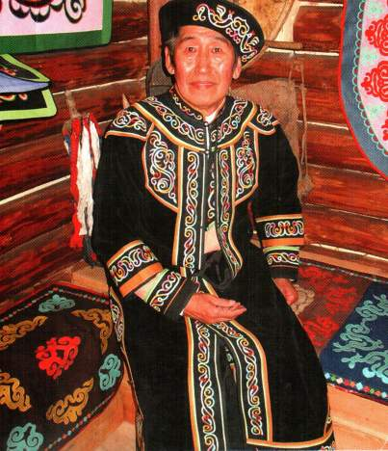
ульчи
Традиционные занятия – рыболовство, охота на морского зверя.
Искусно сделанные из рыбьей кожи халаты, вышитые красочные ковры, плетённые из лозы соро (корзинки), орнаментированные из бересты туеса составляют гордость традиционной ульчской культуры.

Slide 30
Эвенки (устаревшее название – тунгусы «оленьи люди»)

Slide 31
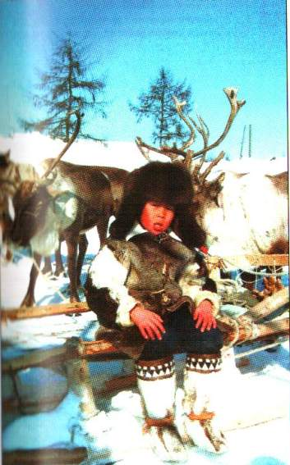
эвенки
Народ, проживающий на территории Сибири и Дальнего Востока.
Предками эвенков были прототунгусы Прибайкалья и Забайкалья
Численность 35377человек.
12,2 % проживает в крае.

Slide 32
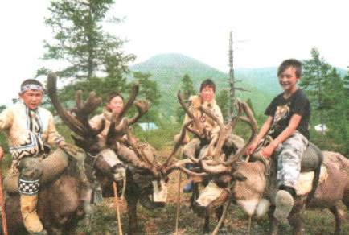
Традиционное занятие – оленеводство (в том числе транспортное) ,охота, рыболовство

Slide 33
история
4 января 1926 года был образован Охотский район в составе Дальневосточного края
На момент образования численность населения – 2777 человек (из них 1593 вели кочевой образ жизни)
В хозяйстве было 15,5 тыс

Slide 34
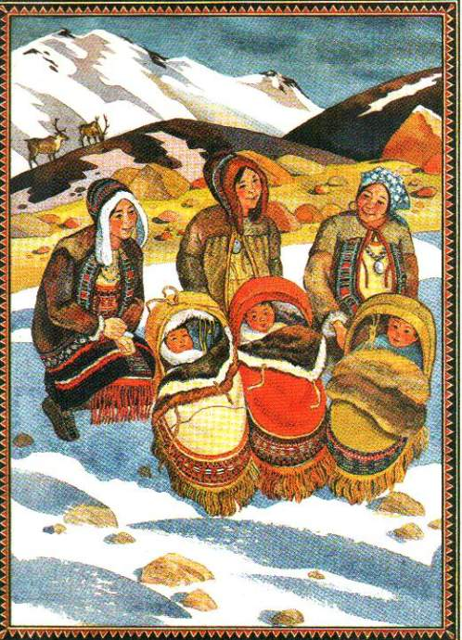
Эвены (устаревшее название ламуты «приморские жители»)

Slide 35
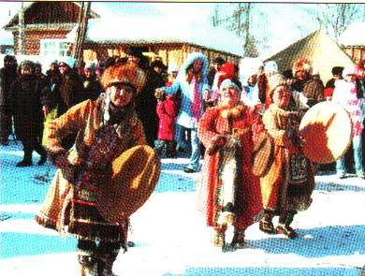
Эвены
Народ, проживающий на территории Сибири и Дальнего Востока.
На территории Хабаровского края живут в Охотском районе.
Эвены принадлежат к северо-восточной ветви эвенков.
Численность 19242 человека.
В крае проживает 11,3 %.

Slide 36
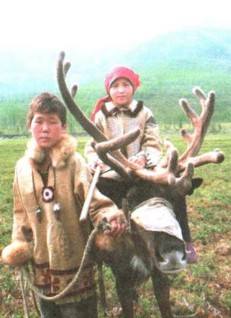
Осёдлые эвены занимаются прибрежным рыболовством, охотой на сухопутных и морских зверей, разведением ездовых собак

Slide 37
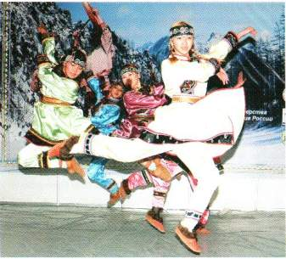
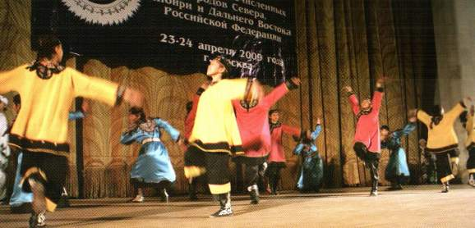
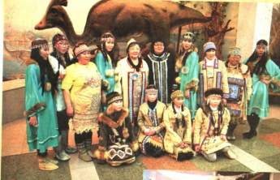
Будущее народа в руках молодёжи

Slide 38
Спасибо за внимание!

